Slide 1
离散数学II ―图论第八讲
陈莉
清华大学软件学院
计算机辅助设计、图形与可视化研究所
2021年4月6日

Slide 2
第三章 树
3.1 树的有关定义
3.2 基本关联矩阵及其性质
3.3 支撑树的计数
3.4 回路矩阵与割集矩阵
3.5 最短树
3.6 支撑树的生成
3.7 Huffman树

Slide 3
第三章 树
3.1 树的有关定义
3.2 基本关联矩阵及其性质
3.3 支撑树的计数
3.4 回路矩阵与割集矩阵
3.5 最短树
3.6 支撑树的生成
3.7 Huffman树

Slide 4
3.1 树的有关定义和性质
树是一种特殊的图, 它是图论中重要的概念之一, 它有着广泛的应用.
例：饱和碳氢化合物与树
英国数学家Arthur Cayley (1821-1895)
最早提出树的概念（1857年）
在研究C_{n}H_{2n+2}的化合物的同分异构体的过程中提出的
H
H
C
H
H
H
H
H
H
H
H
C
C
C
C
H
H
C
C
C
H
H
H
H
H
H
H
H
N=4时的同分异构体，分别为丁烷和异丁烷

Slide 5
3.1 树的有关定义和性质
树在计算机科学中有着非常重要的作用：
如目录树、
搜索树、
判定树、
分类树、
语法树、
编码树等等.

Slide 6
3.1 树的有关定义和性质
例：下面哪个图是树？
a)
b)
c)

Slide 7
3.1 树的有关定义和性质
一个图G=(V,E)，若不含任何回路，则称为林，若此图是连通的，则称为树
定义3.1.1 一个不含任何回路的连通图称为树，
用T表示，T中的边称为树枝，
度为1的结点称为树叶，
度数大于1的结点为分支结点(内结点)。

Slide 8
3.1 树的有关定义和性质
树有许多性质, 它们是树的充要条件, 因此它们都可看作是树的定义。
定理3.1.2 设G = <V, E>是n阶m条边的无向图, 则下面各命题是等价的，都是树的定义:
(1) G是树（连通且无回路）
(2) G中任意两个顶点之间存在唯一的路径
(3) G中无回路, 且m = n-1
(4) G是连通的, 且m = n-1
(5) G是连通的, 且G中任何边均为桥
(6) G中没有回路, 但在任何两个不同的顶点之间加一条新边, 在所得图中得到唯一一个含新边的回路

Slide 9
3.1 树的有关定义和性质
(1) G连通且无回路
(2) G中任意两个顶点之间存在唯一的路径
证
(1) ⇒ (2)
由G的连通性可知: ∀u,v∈V, u与v之间存在路径。
若路径不是唯一的, 设Γ₁与Γ₂都是u到v的路径。
显然必存在由Γ₁和Γ₂上边构成的回路, 这就与G中无
回路矛盾。

Slide 10
3.1 树的有关定义和性质
(2) G中任意两个顶点之间存在唯一的路径
(3) G中无回路, 且m = n-1
(2) ⇒ (3)
先证明: G中无回路。
若G中存在关联某顶点v的环, 则v到v存在长为0和1的两条路经, 这与已知矛盾。
若G中存在长度大于或等于2的圈, 则圈上任何两个顶点之间都存在两条不同的路径, 这与已知条件矛盾。
下面用归纳法证明: m = n-1。
1) n = 1时, 结论显然成立。
2) 设n ≤ k(k ≥ 1)时, 结论成立。
3) 当n = k+1时
设e = (u, v)为G中的一条边, 由于G中无回路, 所以, G-e有两个连通分支G₁和G₂。
设n_{i}和m_{i}分别为G_{i}中的顶点数和边数, 则n_{i} ≤ k(i = 1, 2)。
由归纳假设可知: m_{i} = n_{i}-1, 于是, m=m₁+m₂+1=n₁+n₂+1-2=n-1。

Slide 11
3.1 树的有关定义和性质
(3) G中无回路, 且m = n-1
(4) G是连通的, 且m = n-1
(3) ⇒ (4)
反证法：假设: G不是连通的。
设G由s(s ≥ 2)个连通分支G₁, G₂, …, G_{s}, G_{i}中均无
回路, 因此, G_{i}全为树(i=1..s)。
由(1)⇒(2)⇒(3)可知: m_{i} = n_{i}-1。
于是, m = Σ_{i=1..s}m_{i} = Σ_{i=1..s}n_{i} - s = n - s。
由于s ≥ 2, 这显然与条件“m=n-1”相矛盾。
所以, G是连通的。

Slide 12
3.1 树的有关定义和性质
(4) G是连通的, 且m = n-1
(5) G是连通的, 且G中任何边均为桥
(4) ⇒ (5)
需证明G中每条边均为桥, ∀e∈E, 均有:
E(G-e) = n-1-1 = n-2。
类似的，可用数学归纳法证明“n阶m条边的无向连通图, 则m ≥ n-1”。
G-e不是连通图, 故e为桥。

Slide 13
3.1 树的有关定义和性质
(5) G是连通的, 且G中任何边均为桥
(6) G中没有回路, 但在任何两个不同的顶点之间加一条新边, 在所得图中得到唯一一个含新边的回路。
(5) ⇒ (6)
由于G中每条边均为桥, 因此, G中无圈。
又由于G连通, 所以, G为树。
由(1)⇒(2)可知: ∀u,v∈V且u ≠ v, 则u与v之间存在
唯一的路径Γ, 则Γ∪(u,v)为G中的回路, 显然该回路
是唯一的。

Slide 14
割边的性质
定理：连通图G的边e是割边当且仅当存在G的
两点u和v，使得任意一条u-v路过e。
定理2.1.1：连通图G的边e是割边的充要条件是
e不在G的任一回路上。
证明：
1）充分条件：设e是G的割边，则存在u,v∈V，u,v在G中连通但在G-e中不连通，设e=xy。若e在某个圈C上，则G-e中x和y有路C-e相连，所以，u,v在G-e中连通，矛盾。
因此e不在G的任一圈上。
2）必要条件：设e=xy不是割边，则在G-e中，x和y连通，所以在G-e中存在一条x-y通路P，此时，e在G的圈P+e上，矛盾。所以e是割边。

Slide 15
3.1 树的有关定义和性质
(6) G中没有回路, 但在任何两个不同的顶点之间加一条新边, 在所得图中得到唯一一个含新边的回路
(1) G连通且无回路
(6) ⇒ (1)
证明: 需证G是连通的。
∀u, v∈V且u ≠ v, 则(u,v)∪G产生唯一的回路, 显然,
有C - (u,v)为G中u到v的通路, 故, u 可达 v。
由“u和v的任意性”可知: G是连通的。

Slide 16
3.1 树的有关定义和性质
树有许多性质, 它们是树的充要条件, 因此它们都可看作是树的定义。
定理3.1.2 设G = <V, E>是n阶m条边的无向图, 则下面各命题是等价的:
(1) G是树（连通且无回路）
(2) G中任意两个顶点之间存在唯一的路径
(3) G中无回路, 且m = n-1
(4) G是连通的, 且m = n-1
(5) G是连通的, 且G中任何边均为桥
(6) G中没有回路, 但在任何两个不同的顶点之间加一条新边, 在所得图中得到唯一一个含新边的回路

Slide 17

主观题
2分
7阶无向树有3个叶结点和1个3度顶点, 其余3个结点的度数均无1和3。试画出满足要求的所有非同构的无向树。
正常使用主观题需2.0以上版本雨课堂
作答

Slide 18
3.1 树的有关定义和性质
例3.1.2 7阶无向树有3个叶结点和1个3度顶点, 其余3个结点的度数均无1和3。试画出满足要求的所有非同构的无向树。
解：
设T_{i}为满足要求的无向树, 则边数m_{i}=6。
不妨假设: 结点v₁, v₂和v₃是叶结点, v₇是3度结点,
v₄, v₅和v₆是待定结点。
于是Σ_{j=1..7}d(v_{j}) = 12 = 3+3+d(v₄)+d(v₅)+d(v₆)。
由于1 ≤ d(v_{j}) ≤ 6, 且d(v_{j}) ≠ 1和d(v_{j}) ≠ 3可知: d(v_{j}) = 2 (j = 4, 5, 6)。
于是T_{i}的度数列为: 1, 1, 1, 2, 2, 2, 3。

Slide 19



3.1 树的有关定义和性质
由度数列可知: T_{i}中有一个3度顶点v₇, v₇的邻域N(v₇)中
有3个顶点, 这3个顶点的度数列只能是下列三种之一:
(1, 1, 2), (1, 2, 2), (2, 2, 2)
此度数列只能产生这三棵非同构的7阶无向树, 依次对
应下图中的树T₁, T₂和T₃。

Slide 20
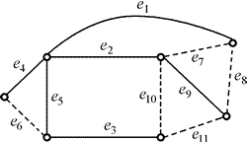
3.1 树的有关定义和性质
定义3.1.3 设树T是无向图G的子图, 则称T为G的树;
若树T是G的支撑子图, 则称T是G的支撑树(Spanning Tree);
设T是G的支撑树, ∀e∈E(G), 若e∈E(T), 则称e为T的树枝, 否则, 称e为T的弦;
称子图G[E(G)-E(T)]为余树, 记作T;
注意: T的余树没有什么特点。在右图中, 实边图为该图的一棵生成树T, 虚线部分是构成T的余树。它不连通, 但含回路。

Slide 21
3.1 支撑树的生成
破圈法
每次去掉回路中的一条边
去掉边的总数为m-n+1
计算效率低
避圈法
每次选取G中一条与已选取的边不构成回路的边
增加的边的总数为n-1
一般用深度优先或广度优先搜索来实现

Slide 22
3.1 支撑树的生成
避圈法：深度优先搜索
任选图中的一个结点作根
通过相继地增加边来形成从这个顶点开始的通路，其中
每条新边都和通路上的最后一个结点以及还不在通路上
的结点关联
若这条通路经过图中的所有结点，则为支撑树，否则
还必须增加新边：从通路上倒退一个结点，若有可能，
形成这个结点开始的尚未访问过的结点的通路；否则再
倒退一个结点；
重复这个过程，从访问过的最后一个结点开始，在通路
上一次后退一个结点，只要有可能就形成新的通路，
直到不能增加新边为止。

Slide 23
3.1 支撑树的生成
避圈法：深度优先搜索
例:
i
j
a
d
f
c
k
e
h
b
g
f
g
d
h
e
k
c
i
j
b
a

Slide 24
3.1 支撑树的生成
避圈法：广度优先搜索
任选图中的一个结点作根；
添加与这个结点相关联的所有边，形成支撑树中在一层
的所有结点，任意对这些新结点排序；
按顺序访问一层上的每个结点，只要不产生简单回路，
就将与这个结点关联的每条边添加到树中，这样就产生
了树在二层上的结点；
重复这个过程，直到已经添加了图中所有的结点为止。

Slide 25
3.1 支撑树的生成
避圈法：广度优先搜索
例:
e
a
b
c
l
e
f
b
d
f
i
d
g
h
i
g
k
j
a
c
h
j
m
k
l
m

Slide 26
3.1 支撑树的生成
一个图有多少棵不同的支撑树
？
生成所有支撑树的快速方法
？
生成边权和最小的支撑树的方法
？

Slide 27
第三章 树
3.1 树的有关定义
3.2 基本关联矩阵及其性质
3.3 支撑树的计数
3.4 回路矩阵与割集矩阵
3.5 最短树
3.6 支撑树的生成
3.7 Huffman树

Slide 28
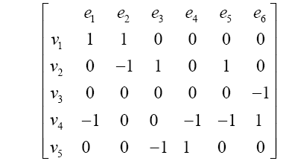
图的代数表示
无环有向图的关联矩阵
设无环有向图D=<V,E>, V={v₁, v₂, …, v_{n}}, E={e₁, e₂, …, e_{m}}.
令
则称(m_{ij})_{n×m}为D的关联矩阵, 记为M(D).
性质:
(2) 第i行1的个数等于d⁺(v), 第i行−1的个数等于d⁻(v)
(3) e_{j}与e_{k}是重边 ⇔ 第j列与第k列相同

Slide 29
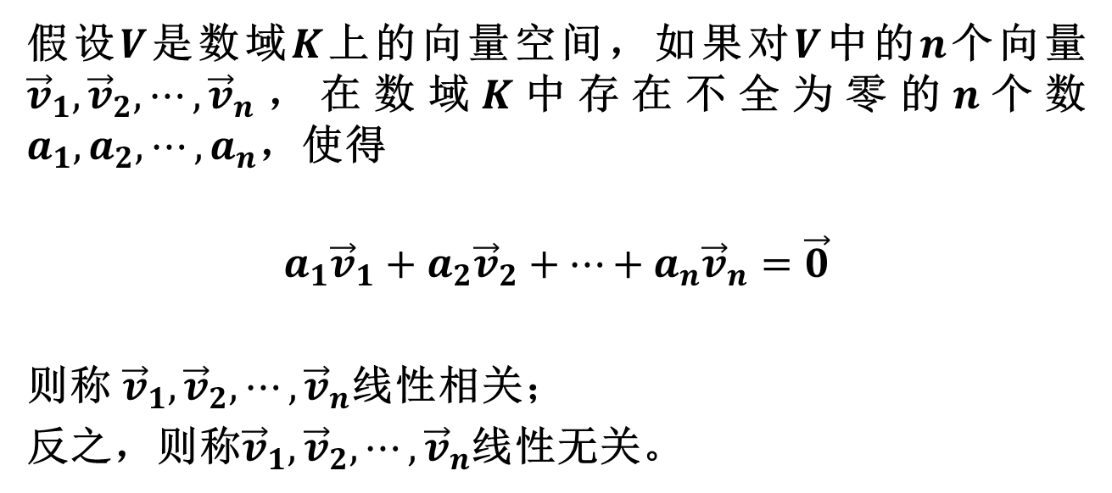
回顾：线性代数基本概念
线性相关
假设$V$是数域$K$上的向量空间，如果对$V$中的$n$个向量 ${\vec{v}}_{1},{\vec{v}}_{2},⋯,{\vec{v}}_{n}$，在数域$K$中存在不全为零的$n$个数$a_{1},a_{2},⋯,a_{n}$，使得
$$a_{1}{\vec{v}}_{1}+a_{2}{\vec{v}}_{2}+⋯+a_{n}{\vec{v}}_{n}=\vec{0}$$
则称 ${\vec{v}}_{1},{\vec{v}}_{2},⋯,{\vec{v}}_{n}$线性相关；
反之，则称${\vec{v}}_{1},{\vec{v}}_{2},⋯,{\vec{v}}_{n}$线性无关。

Slide 30
回顾：线性代数基本概念
线性相关
性质 若一向量组线性无关，即使每一向量都在相同位置处增加一分量，仍然线性无关。
性质 若一向量组线性相关，即使每一向量都在相同位置处减去一分量，仍然线性相关。

Slide 31
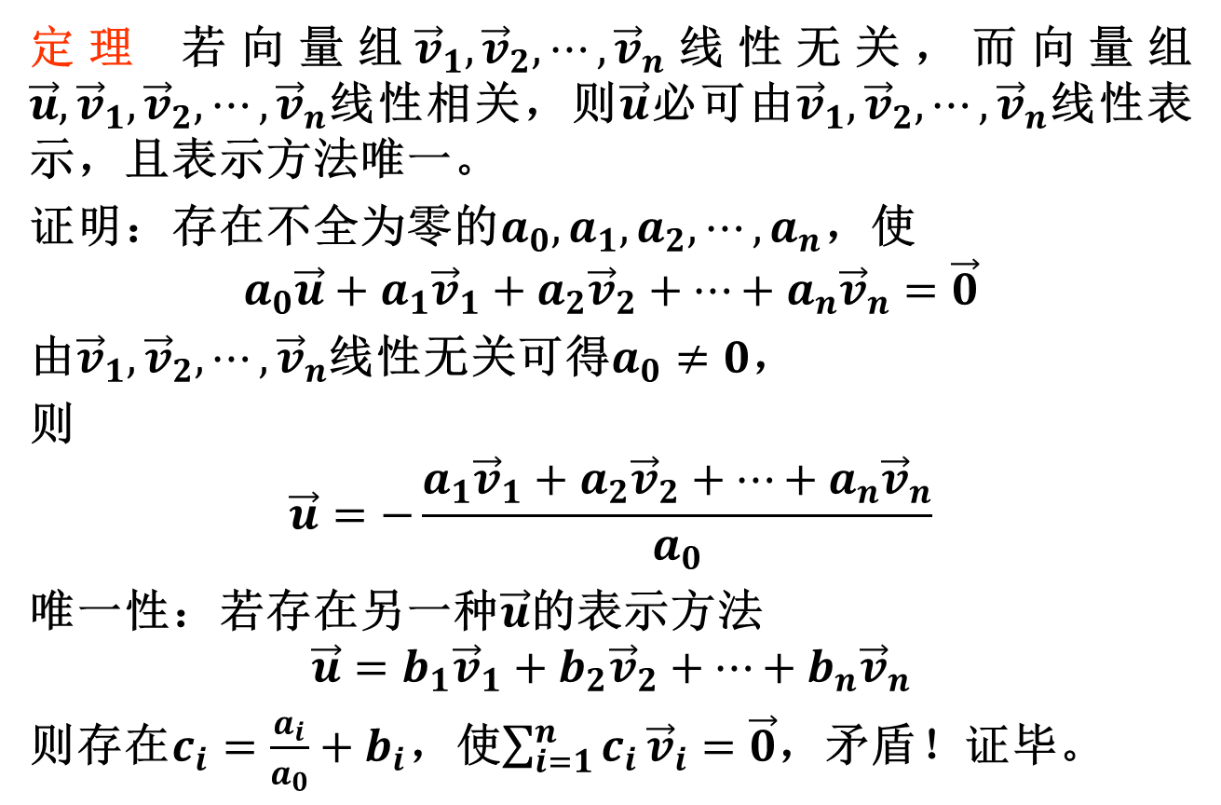
回顾：线性代数基本概念
线性相关
定理 若向量组${\vec{v}}_{1},{\vec{v}}_{2},⋯,{\vec{v}}_{n}$线性无关，而向量组 ${\vec{u},\vec{v}}_{1},{\vec{v}}_{2},⋯,{\vec{v}}_{n}$线性相关，则$\vec{u}$必可由${\vec{v}}_{1},{\vec{v}}_{2},⋯,{\vec{v}}_{n}$线性表示，且表示方法唯一。
证明：存在不全为零的$a_{0},a_{1},a_{2},⋯,a_{n}$，使
$$a_{0}\vec{u}+a_{1}{\vec{v}}_{1}+a_{2}{\vec{v}}_{2}+⋯+a_{n}{\vec{v}}_{n}=\vec{0}$$
由${\vec{v}}_{1},{\vec{v}}_{2},⋯,{\vec{v}}_{n}$线性无关可得$a_{0}≠0$，
则
$$\vec{u}=−\frac{a_{1}{\vec{v}}_{1}+a_{2}{\vec{v}}_{2}+⋯+a_{n}{\vec{v}}_{n}}{a_{0}}$$
唯一性：若存在另一种$\vec{u}$的表示方法
$$\vec{u}=b_{1}{\vec{v}}_{1}+b_{2}{\vec{v}}_{2}+⋯+b_{n}{\vec{v}}_{n}$$
则存在$c_{i}=\frac{a_{i}}{a_{0}}+b_{i}$，使$\sum_{i=1}^{n}{c_{i}}{\vec{v}}_{i}=\vec{0}$，矛盾！证毕。

Slide 32
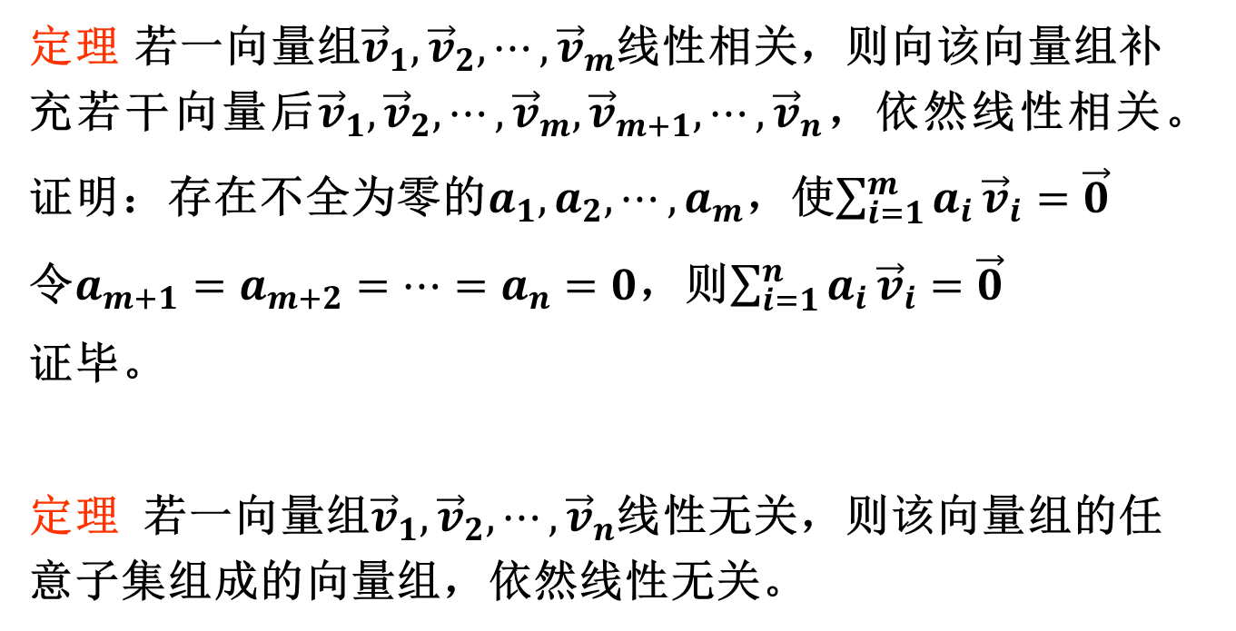
回顾：线性代数基本概念
线性相关
定理 若一向量组${\vec{v}}_{1},{\vec{v}}_{2},⋯,{\vec{v}}_{m}$线性相关，则向该向量组补充若干向量后${\vec{v}}_{1},{\vec{v}}_{2},⋯,{\vec{v}}_{m},{\vec{v}}_{m+1},⋯,{\vec{v}}_{n}$，依然线性相关。
证明：存在不全为零的$a_{1},a_{2},⋯,a_{m}$，使$\sum_{i=1}^{m}{a_{i}}{\vec{v}}_{i}=\vec{0}$
令$a_{m+1}=a_{m+2}=⋯=a_{n}=0$，则$\sum_{i=1}^{n}{a_{i}}{\vec{v}}_{i}=\vec{0}$
证毕。
定理 若一向量组${\vec{v}}_{1},{\vec{v}}_{2},⋯,{\vec{v}}_{n}$线性无关，则该向量组的任意子集组成的向量组，依然线性无关。

Slide 33
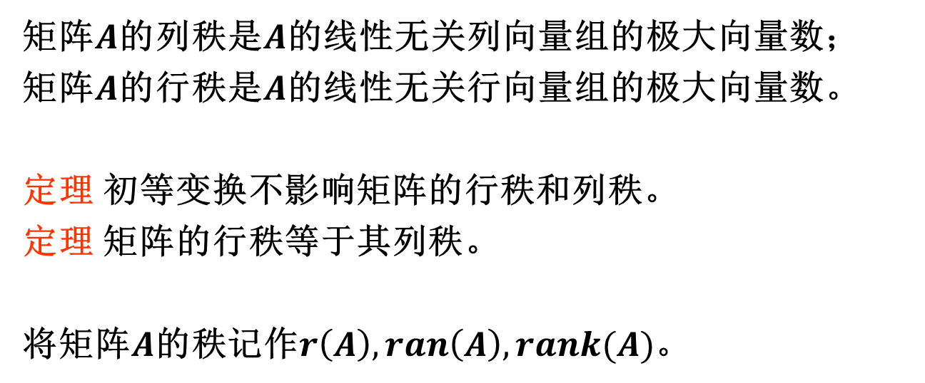
回顾：线性代数基本概念
秩
矩阵$A$的列秩是$A$的线性无关列向量组的极大向量数；
矩阵$A$的行秩是$A$的线性无关行向量组的极大向量数。
定理 初等变换不影响矩阵的行秩和列秩。
定理 矩阵的行秩等于其列秩。
将矩阵$A$的秩记作$r\left(A\right),ran\left(A\right),rank(A)$。

Slide 34
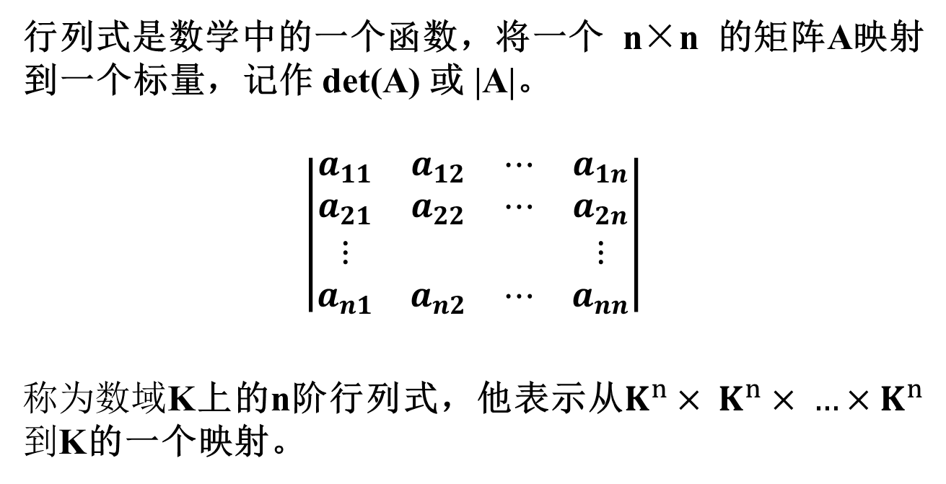
回顾：线性代数基本概念
行列式
行列式是数学中的一个函数，将一个 n×n 的矩阵A映射到一个标量，记作 det(A) 或 |A|。
$$\left|\begin{matrix}a_{11} & a_{12} & ⋯ & a_{1n} \\ a_{21} & a_{22} & ⋯ & a_{2n} \\ ⋮ & & & ⋮ \\ a_{n1} & a_{n2} & ⋯ & a_{nn}\end{matrix}\right|$$
$称为数域$K上的n阶行列式，他表示从$K^{n}× K^{n}× …×K^{n}到$K的一个映射。

Slide 35
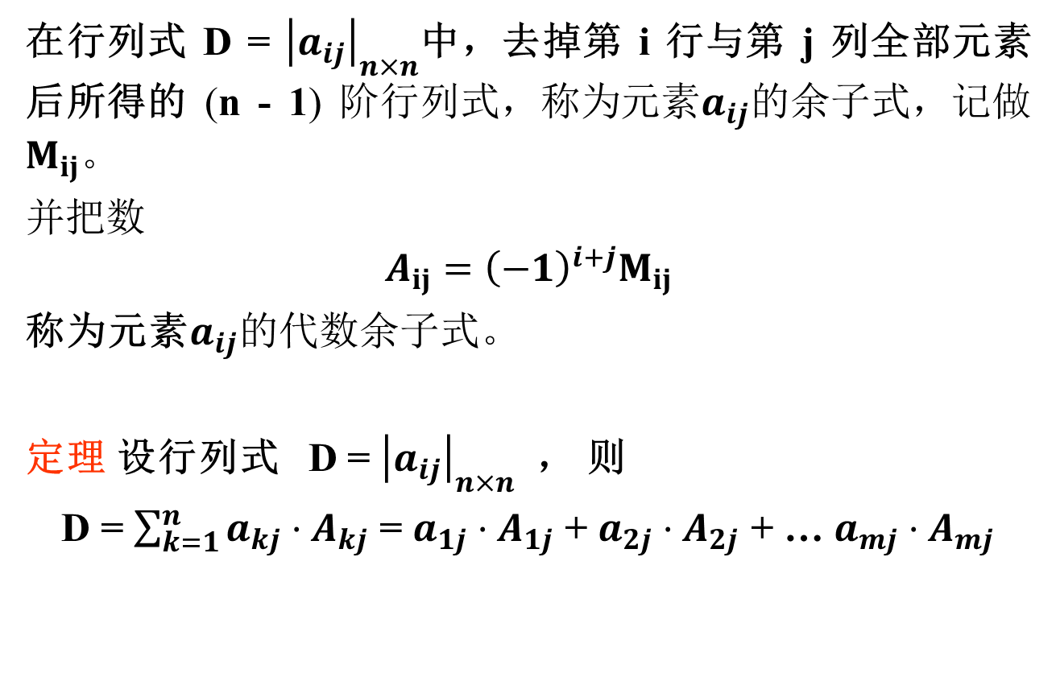
回顾：线性代数基本概念
余子式
在行列式 D = ${\left|a_{ij}\right|}_{n×n}$中，去掉第 i 行与第 j 列全部元素后所得的 (n - 1) 阶行列式，称为$元素a_{ij}$的余子式，记做$M_{ij}$。
并把数
$${A_{ij}={\left(−1\right)}^{i+j}M}_{ij}$$
称为元素$a_{ij}$的代数余子式。
定理 设行列式 D = ${\left|a_{ij}\right|}_{n×n}$ ， 则
D = $\sum_{k=1}^{n}{a_{kj}·A_{kj}}$ = $a_{1j}·A_{1j}$ + $a_{2j}·A_{2j}$ + … $a_{mj}·A_{mj}$

Slide 36
图的代数表示
无环有向图的关联矩阵
设无环有向图D=<V,E>, V={v₁, v₂, …, v_{n}}, E={e₁, e₂, …, e_{m}}.
令
则称(m_{ij})_{n×m}为D的关联矩阵, 记为M(D).
性质:
(2) 第i行1的个数等于d⁺(v), 第i行−1的个数等于d⁻(v)
(3) e_{j}与e_{k}是重边 ⇔ 第j列与第k列相同

Slide 37
有向图关联矩阵的性质
定理3.2.1 有向图G=(V,E)关联矩阵B的秩ran B < n。
证
B中每列都只有1和-1两个非0元素
因此B的任意n-1行加到第n行后，
第n行全为0
即B的n个行向量线性相关。

Slide 38
有向图关联矩阵的性质
定理3.2.3 有向连通图G=(V,E)关联矩阵B的秩
ran B ＝ n－1。
证明: 由定理3.2.1. ranB≤n-1, 故只需证ranB≥n-1.
设B中线性相关最少的行数为l, 如果假设l≤n.
设这l行分别与点相对应 , 则有
∵B的每列只有2个非零元,
∴ 这l 个行向量中, 其第t(t=1, 2, …, m)个分量最多只有
2个非零元, 且不可能只有1个非零元(可以全为零元).
否则, (*)式不成立.

Slide 39
有向图关联矩阵的性质
证明（续）: 对B各列进行行、列交换, 使前l行为
b(i₁), …, b(i_{l}), 并且每列都有2个非零元的换到前r列,
其余m-r列全都为0. 即
显然, ran(B)=ran(B’), 且B’依然是G的一个关联矩阵.
若n-l>0, 则由B’可知, G至少分为2个连通分支. 其中r条边只与l个点相关, 而其余m-r条边只与另外n-l个点相关.与G连通矛盾.
∴ n-l=0. ⇒ l=n. ⇒ B中最少需要n行才能线性相关, 而任何n-1行线性无关.
故 ran(B)=n-1

Slide 40
基本关联矩阵
基本关联矩阵: 在G=<V, E>的关联矩阵B中划去任意点v_{k}所
对应的行, 得到一个(n-1)×m矩阵B_{k}.

Slide 41
基本关联矩阵的性质
定理3.2.4 有向连通图G的基本关联矩阵B_{k}的秩为n-1.
推论3.2.1 n个点的树的基本关联矩阵的秩为n-1.
思考？
连通图基本关联矩阵B_{k}的秩是n-1， B_{k}中一定存在n-1
个线性无关的列(对连通图有m>=n-1)
哪些列线性无关的、哪些列线性相关？

Slide 42
基本关联矩阵的性质
定理3.2.5. 设B_{k}为有向连通图G的基本关联矩阵, C是G中的一个回路,
则C中各边所对应B_{k}的各列相关.
证明: 设C为G的圈, C包含l个点. (不妨设l<n.)
设这l条边对应关联矩阵B的l列, 它们构成B的子阵B(G_{C}).
∵ C连通 ∴ 由C构成的关联矩阵是l阶方阵，
所以B(C)的l列线性相关，ran(B(C))=l-1.
由于B(G_{C})对应的各边只经过回路C的结点，而与其他
结点无关，因此B(G_{C})中其余结点所对应的行元素全为零
这样，B(G_{C})的l列仍是线性相关
显然B_{k}(G_{C})的各列也线性相关
（注：根据线性相关的性质：
若一向量组线性相关，即使每一向量都在相同位置处减去一分量，仍然线性相关。）
推论3.3.2. 设H是有向连通图G的子图. 若H含有回路, 则H的诸边对应的
G的基本关联矩阵各列线性相关.

Slide 43
基本关联矩阵的性质
定理3.2.6 令B_{k}是有向连通图G的基本关联矩阵, 则B_{k}的任
意n-1阶子阵行列式≠0 ⇔ 其各列所对应的边构成
G的一棵支撑树.
证明（必要性）:
如果某个n-l阶子阵B_{k}(G_{T})的行列式非零
则由推论3.2.2(如果H含有回路，则H的诸边对应的G的
基本关联矩阵各列线性相关)，T中不含回路。
因为B_{k}(G_{T})是基本关联矩阵的(n-l)阶子阵，所以其包含
n个结点，n-1条边
根据定理3.1.2的等价定义4(T有n-1条边且无回路)，
T是G的一棵支撑树

Slide 44
基本关联矩阵的性质
定理3.2.6 令B_{k}是有向连通图G的基本关联矩阵, 则B_{k}的任
意n-1阶子阵行列式≠0 ⇔ 其各列所对应的边构成
G的一棵支撑树.
证明续：（充分性）:
设T是G的一棵树, 包含n个结点, n-1条边
子图T的基本关联矩阵B_{k}(T)是n-1阶方阵，
其秩ran B_{k}(T)＝n-1, 所以行列式非零
它恰好对应B_{k}的某个n-1阶子阵
即B_{k}对应的该n-1阶行列式非零
定理3.2.6说明图G关联矩阵中行列式非零的n-1阶子阵的数目与G不同的支撑树数目之间存在一种对应关系

Slide 45
第三章 树
3.1 树的有关定义
3.2 基本关联矩阵及其性质
3.3 支撑树的计数
3.4 回路矩阵与割集矩阵
3.5 最短树
3.6 支撑树的生成
3.7 Huffman树

Slide 46
支撑树的计数
定理3.3.1 (Binet—Cauchy 定理)：A=(a_{ij})_{m×n}, B=(b_{ij})_{n×m},
m≤=n. 则
其中：A_{i}是从A中取不同的m列所成的行列式.
B_{i}是从B中取相应的m行构成的行列式

Slide 47
支撑树的计数
例：
解： 由矩阵乘法：
由Binet—Cauchy 定理

Slide 48
支撑树的计数
注意
– 显然可见，用比内－柯西定理计算乘积矩阵的行
列式比通常方法复杂
– 但该定理揭示了乘积矩阵的行列式与各矩阵子行
列式之间的关系
– 连通图Ｇ不同支撑树的计数恰好利用了这种关系

Slide 49
基本关联矩阵的性质
定理3.2.2 设B₀为B(G)的任意一k阶方阵, 则
|B₀|=±1或0.
证
对k归纳. k=1时, 成立.
假设k-1时成立, 则当B₀为B(G)的任一k阶方阵时,
找一列利用代数余子式展开
（1）有一列全为0
（2）所有列都同时包含了1和-1
（3）至少有一列只包含了1或-1

Slide 50
基本关联矩阵的性质
定理3.2.2 设B₀为B(G)的任意一k阶方阵, 则
|B₀|=±1或0.
证
对k归纳. k=1时, 成立.
假设k-1时成立, 则当B₀为B(G)的任一k阶方阵时,
∵ B₀为B的子阵
∴ B₀每列最多只有2个非零元. 若其中某一列全为0
或B₀中每列恰好有2个非零元, 则|B₀|=0.
假设B₀中存在只有一个非零元的列, 则按该列展
开后用归纳法即可.

Slide 51
支撑树的计数
定理3.3.2 设B_{k}是有向连通图G=<V, E>的某一基本关联矩
阵, 则G的不同树的数目是
证明: 设B_{k}=(b_{ij})_{(n-1)×m}
∵ G连通 ∴m≥n-1.
其中|B_{i}|为B_{k}的某一n-1阶子阵的行列式.
若|B_{i}|²≠0 ⇒ |B_{i}|≠0 ⇒ 其所对应的边构成G的一棵树
∵ |B_{i}|=±1 ∴ 如果B_{i}的各列所对应的边构成G的一棵树,
则对 的贡献为1. ⇒ 恰为G中不同树的数目.

Slide 52
支撑树的计数
例：求右图支撑树的数目。
v
e
v
1
2
2
解：
e
e
e
1
3
4
v
e
v
4
5
3
任取一个基本关联矩阵，如B₃

Slide 53
支撑树的计数
不含或必含特定边的树计数
有向连通图
若求不含e的支撑树数目
令G’=G-e, 则只需求G’的支撑树数目
若求必须含e的支撑树数目
• 计算G的树的数目，减去G’=G-e的树的数目
• 可将e的两个端点收缩成一个点，则得到n-1
个结点的新图G’，G’的树与G的必含e的树
一一对应

Slide 54
填空题
1分
下图不含e₁的支撑树的数目是 [填空1]
v
e
v
1
2
2
e
e
e
1
3
4
v
e
v
4
5
3
正常使用填空题需3.0以上版本雨课堂
作答

Slide 55
支撑树的计数
例：求右图不含e₁的支撑树的数目。
v
e
v
1
2
2
解：
e
e
e
1
3
4
v
e
v
4
5
3
任取一个基本关联矩阵，如B₄

Slide 56
支撑树的计数
例：求右图含e₁的支撑树的数目。
解：

Slide 57
无向连通图的树计数
方法：将无向图G的各边加一方向，得有向图G’，
G’的树与G的树一一对应。
例：求完全图K_{n}中不同支撑树的数目。

Slide 58
根树的定义
定义3.3.1 根树
T是有向树，若T中存在某结点v₀的入度为0，其余结点入度为1，则称T是以v₀为根的外向树，或称根树，
用 表示

Slide 59
有向图根树的性质
问题：根树能否从树根沿着正向边走到所有叶子？
• 考虑拓扑路径
• 每走一步，去掉原有结点，找入度为0的结点
v₀
e₂
e₁
v₁
v₄
e₄
e₃
v₂
• 由于v₀的入度为0，其余结点入度为1
• 因此根结点的基本关联矩阵一定是每行每
列只有1个-1元素
v₃

Slide 60
有向图根树的性质
v₀
v₀
e₂
e₁
e₂
e₁
v₁
v₂
v₄
v₁
e₃
e₄
e₃
e₄
v₂
v₃
v₄
v₃

Slide 61










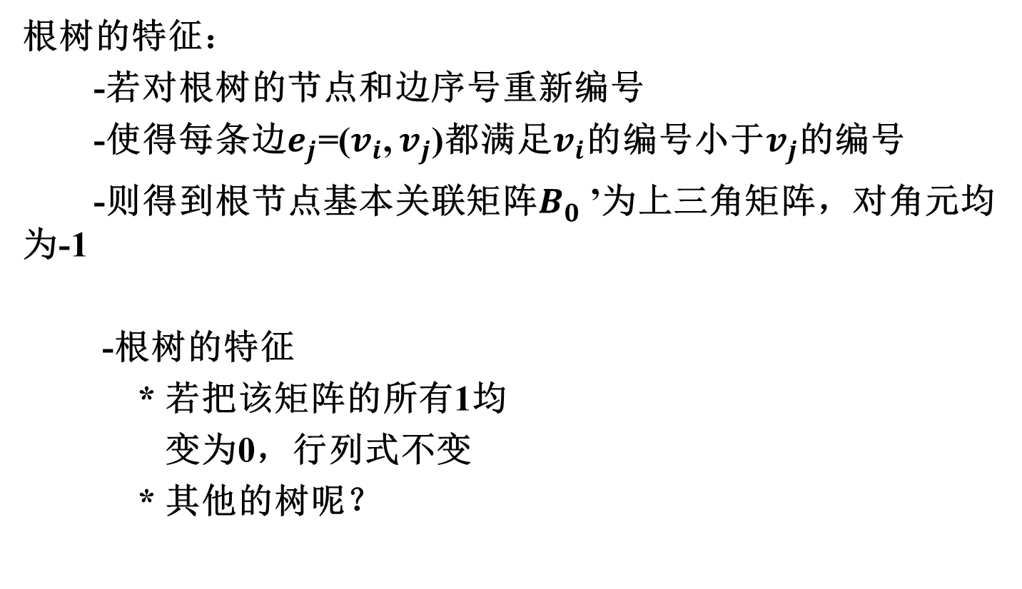














有向图根树的性质
根树的特征：
-若对根树的节点和边序号重新编号
-使得每条边$e_{j}$=($v_{i}$, $v_{j}$)都满足$v_{i}$的编号小于$v_{j}$的编号
-则得到根节点基本关联矩阵$B_{0}^{}$’为上三角矩阵，对角元均为-1
-根树的特征
* 若把该矩阵的所有1均
变为0，行列式不变
* 其他的树呢？
$$e_{1}$$
$$e_{2}$$
$$e_{3}$$
$$e_{4}$$
$$v_{1}$$
$$−1$$
$$0$$
$$1$$
$$1$$
$$v_{2}$$
$$0$$
$$−1$$
$$0$$
$$0$$
$$v_{3}$$
$$0$$
$$0$$
$$−1$$
$$0$$
$$v_{4}$$
$$0$$
$$0$$
$$0$$
$$−1$$

Slide 62
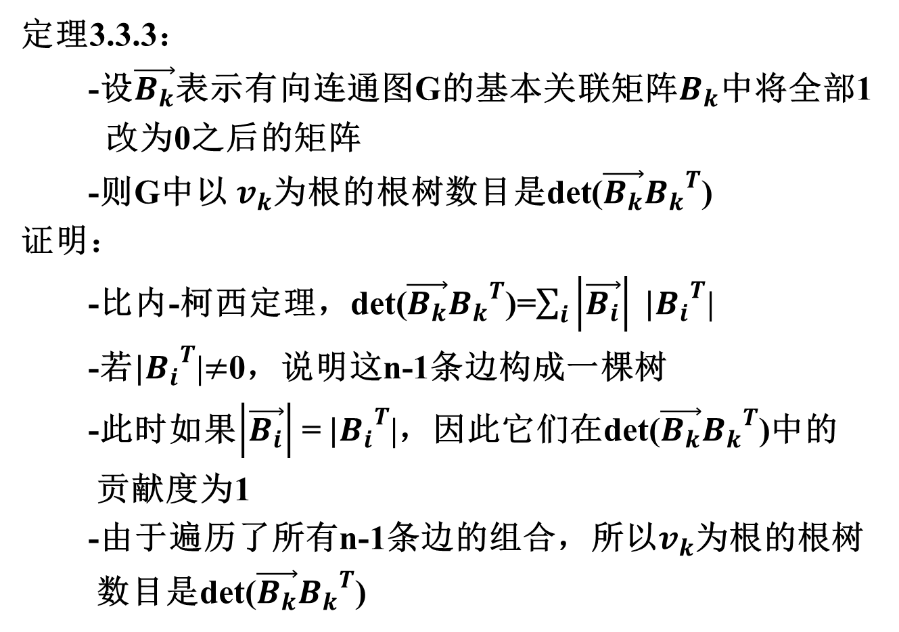
有向图根树的性质
定理3.3.3：
-设$\vec{B_{k}}$表示有向连通图G的基本关联矩阵$B_{k}$中将全部1
改为0之后的矩阵
-则G中以 $v_{k}$为根的根树数目是det($\vec{B_{k}}{B_{k}}^{T}$)
证明：
-比内-柯西定理，det($\vec{B_{k}}{B_{k}}^{T}$)=$\sum_{i}{\left|\vec{B_{i}}\right| {|B_{i}}^{T}}$|
-若${|B_{i}}^{T}$|$≠$0，说明这n-1条边构成一棵树
-此时如果$\left|\vec{B_{i}}\right|$= ${|B_{i}}^{T}$|，因此它们在det($\vec{B_{k}}{B_{k}}^{T}$)中的
贡献度为1
-由于遍历了所有n-1条边的组合，所以$v_{k}$为根的根树
数目是det($\vec{B_{k}}{B_{k}}^{T}$)

Slide 63
填空题
2分
求下图中以v₁为根的根树数目 [填空1]
正常使用填空题需3.0以上版本雨课堂
作答

Slide 64
有向图根树的性质
例： 求以v₁为根的根树数目.
解：

Slide 65
有向图根树的计数
例： 求以v₁为根且不过e₁的根树的数目.
解：

Slide 66
有向图根树的性质
例： 求以v₁为根且过e₁的根树数目.
解一：求出以v₁为根的根树数目; 求出以v₁为根
且不过e₁的根树数目. 相减即得，8-4=4
解二：必含边e=(u,v)边的进入边已定，任何
其他(t,v)可直接删去，得到G’
令G’=G-e₄

Slide 67
支撑树的生成
一个图有多少棵不同的支撑树
生成所有支撑树的快速方法
？
生成边权和最小的支撑树的方法
？

Slide 68
第三章 树
3.1 树的有关定义
3.2 基本关联矩阵及其性质
3.3 支撑树的计数
3.4 回路矩阵与割集矩阵
3.5 最短树
3.6 支撑树的生成
3.7 Huffman树

Slide 69
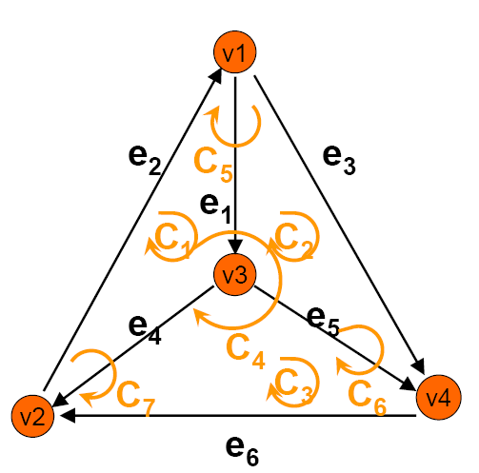
回路矩阵
研究回路矩阵在网络、特别是电路网络中有着广泛应用。

Slide 70
回路矩阵
定义3.4.1 完全回路矩阵
有向连通图G的全部初级回路构成的矩阵, 称为G的
完全回路矩阵. 记为C_{e}. 它的元素为:

Slide 71
回路矩阵
例：求右图的完全回路矩阵。
C₁=v₁v₂v₃v₁, C₂=v₁v₂v₄v₁, C₃=v₁v₂v₃v₄v₁,
C₄=v₁v₂v₄v₃v₁, C₅=v₁v₃v₂v₄v₁, C₆=v₁v₃v₄v₁,
C₇=v₂v₃v₄v₂.
G的完全回路矩阵是:
C₁⊕C₂
={e₄, e₅, e₃, e₂}
= C₅

Slide 72
回路矩阵
完全回路矩阵可能包含多少个回路？
–最多可能包含2^{m-n+1}-1
–是否独立呢？

Slide 73
基本回路矩阵
定义3.4.2. 当有向图G=<V, E>的生成树T确定以后, 每
条余树边e所对应的回路称为基本回路, 该回路的
方向与e的方向一致. 由全部基本回路构成的矩阵
称为G的基本回路矩阵. 记为C_{f}.
例: 取T={e₁, e₅, e₆}, 则基本回路矩阵为:

Slide 74
基本回路矩阵
例: 取T={e₁, e₅, e₆}, 则基本回路矩阵为:
若将C_{f}的行列进行交换, 使T的边放在后, 余树边放在前, 且次序与它所构成的回路一致,就可以写成分块矩阵形式.
即 ,其中 是T边所对应的子阵

Slide 75
本堂课小结
树的基本概念和性质
基本关联矩阵和性质
支撑树的计数
根树的性质及计数
回路矩阵

Slide 76
作业
课本P66，习题三，第1, 4, 5, 8

